Slide 1
এই স্লাইডটি শুধুমাত্র শিক্ষকবৃন্দ তথা কন্টেন্ট
ব্যবহারকারীর জন্য
সম্মানিত কন্টেন্ট ব্যবহারকারী/ শিক্ষকবৃন্দ এই কন্টেন্টটি পাঠদানের পূর্বে স্লাইড নোটের নির্দেশনাগুলো পড়ে নেবেন।এছাড়াও শিক্ষক প্রয়োজনবোধে নিজস্ব কৌশল প্রয়োগ করতে পারবেন।
Notes:
সম্মানিত কন্টেন্ট ব্যবহারকারী/ শিক্ষকবৃন্দ এই কন্টেন্টটি পাঠদানের পূর্বে পাঠ্য পুস্তকের পাঠটি পড়ে নেবেন ।

Slide 2
স্বাগতম
সবাই কেমন আছ?

Slide 3
পরিচিতি
পাঠ পরিচিতি
শিক্ষক পরিচিতি
মো:শামীম
সহকারী শিক্ষক (কৃষি শিক্ষা)
হাজী আহমাদ আলী আলিয়া কামিল মাদরাসা,সিরাজগঞ্জ।
মোবাইল:০১৯২০৫৬৬৪১৩
E-mail:
shameemjamuna60@gmail.com
শ্রেণি: ৬ষ্ঠ
বিষয়: কৃষিশিক্ষা
অধ্যায়: কৃষিজ উৎপাদন
পাঠ: 11

Slide 4
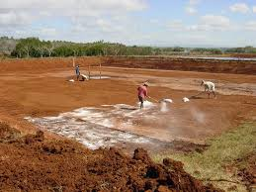
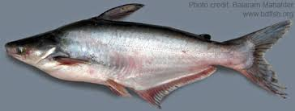
ছবি দুটো ভালভাবে লক্ষ্য করি
ছবি দেখে তোমাদের কি ধারণা হল? একে একে বল

Slide 5
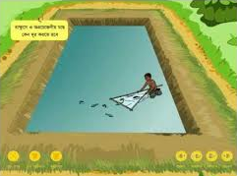
আজকের পাঠ
পাঙ্গাস চাষের গুরুত্ব ও চাষের জন্য পুকুর প্রস্তুতি
Notes:
শিক্ষক ছবি প্রদর্শন করার পর প্রশ্ন করবেন খি দেখলাম,কি বুঝলাম?এধরনের নানা প্রশ্ন নিয়ে সময়ের দিকে লক্ষ্য রেখে মুক্ত আলোচনা করতে পারেন । শিক্ষক বলবেন আজ আমরা চিংড়ি চাষের জন্য পুকুর নির্বাচন ও প্রস্ততি
নিয়ে আলোচনা করব। সবশেষে পাঠ ঘোষণা করবেন।

Slide 6
শিখনফল
এই পাঠ শেষে শিক্ষার্থীরা-
1.পাঙ্গাস মাছের বৈশিষ্ট্য উল্লেখ করতে পারবে
2.পাঙ্গাস চাষের সুবিধা ব্যাখ্যা করতে পারবে
3.পাঙ্গাস চাষের জন্য পুকুর প্রস্তুত করার পদ্ধতি বর্ণনা করতে পারবে
Notes:
শিক্ষক গুরুত্ব সহকারে আজকের শিখনফল বুঝিয়ে বলবেন।

Slide 7
পাঙ্গাস মাছের বৈশিষ্ট্য
মাছের উপরের অংশ ধুসর এবং পেটের অংশ সাদা হয়

Slide 8
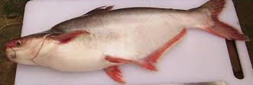
এদের গায়ে কোনো আঁইশ থাকে না
দেহ চ্যাপ্টা,লম্বা আকৃতির এবং মাথা ছোট

Slide 9
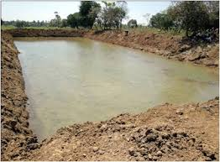
এ মাছে ছোট কাঁটা থাকে না।তাই খেতে খুব সুবিধা
পুকুরে চাষের জন্য খুবই উপযোগী

Slide 10
একক কাজ
পাঙ্গাস মাছের বৈশিষ্ট্য উল্লেখ কর
Notes:
শিক্ষক শিক্ষার্থীদের সবাইকে “চিংড়ি চাষের অর্থনৈতিক গুরুত্ব “ লিখতে বলবেন ।

Slide 11
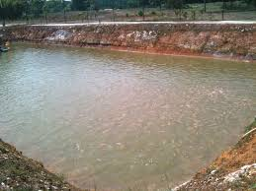
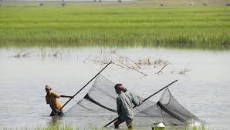
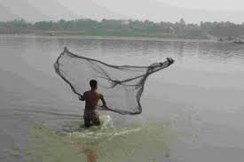
পাঙ্গাস চাষের সুবিধা
যে কোন ধরনের ছোট-বড় পুকুর,দিঘি,ডোবা ও বদ্ধ জলাশয়ে চাষ করা যায়

Slide 12
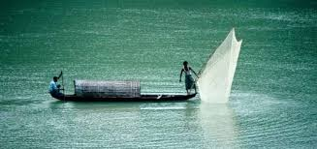
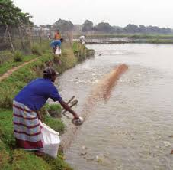
এ মাছ সর্বভূক বলে বিভিন্ন সম্পূরক খাবার সরবরাহ করে অধিক উৎপাদন পাওয়া যায়
এ মাছ এককভাবে বা মিশ্রচাষও করা যায়

Slide 13
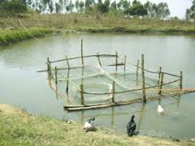
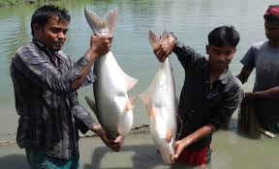
হ্যাচারি থেকে সহজে এ মাছের পোনা পাওয়া যায়
এদের রোগ প্রতিরোধ ক্ষমতা ও বেঁচে থাকার হার বেশী

Slide 14
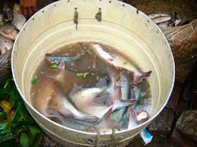
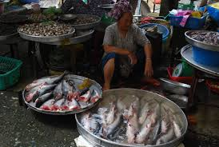
এ মাছ জীবন্ত অবস্থায় পানির মধ্যে রেখে বাজারজাত করা যায়

Slide 15
জোড়ায় কাজ
পাঙ্গাস চাষের সুবিধাসমূহ লিপিবদ্ধ কর

Slide 16
পাঙ্গাস চাষের জন্য পুকুর প্রস্ততির ধাপ কয়টি?
পুকুর প্রস্ততির ধাপ সমূহ
পুকুর পাড় মেরামত
পুকুর পরিস্কার
পুকুরে সার প্রয়োগ
চুন প্রয়োগ
রাক্ষুসে মাছ নিধন

Slide 17
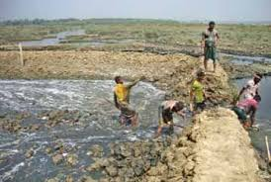
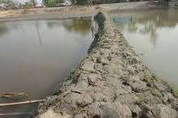
পুকুর পাড় মেরামত
পুকুড় পাড় মেরামত ও উঁচু করে বেঁধে দিতে হবে
Notes:
শিক্ষক ছবিগুলো প্রদর্শনের পর প্রশ্ন করবেন “চিংড়ি চাষের জন্য কি ধরণের পুকুর নির্বাচন করবেন?” ।উত্তর শোনার পর বোর্ডে লিখবেন ।

Slide 18
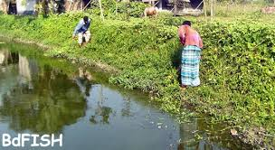
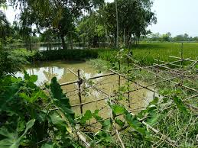
পুকুড় পাড়ে ঝোপ-ঝাড় থাকলে কেটে ফেলতে হবে
পুকুড় পাড়ে বড় গাছ থাকলে ডালপালা কেটে দিতে হবে

Slide 19
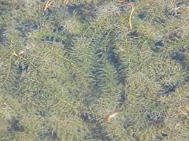
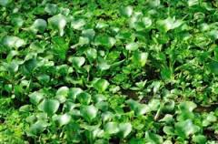
পুকুর পরিস্কার
পুকুড়ে কোন ধরনের জলজ আগাছা থাকবে না

Slide 20
পুকুরের তলায় বেশি কাদা মাটি থাকলে তা তুলে ফেলতে হবে
Notes:
শিক্ষক ছবি প্রদর্শন করার পর প্রশ্ন করবেন, কি দেখলাম কি বুঝলাম ইত্যাদি । শিক্ষার্থীদের নিকট থেকে উত্তর শোনার পর লেখা প্রদর্শন করবেন ।

Slide 21
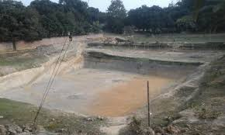
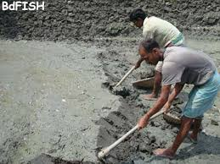
সম্ভব হলে কাদার স্তর শুকিয়ে পুকুরের তলা শক্ত করতে হবে।এতে ক্ষতিকর গ্যাস ও রোগজীবাণু দুর হয়
Notes:
শিক্ষক ছবি প্রদর্শন করার পর প্রশ্ন করবেন, কি দেখলাম কি বুঝলাম ইত্যাদি । শিক্ষার্থীদের নিকট থেকে উত্তর শোনার পর লেখা প্রদর্শন করবেন ।

Slide 22
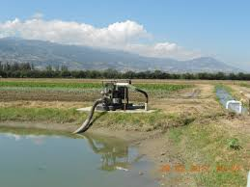
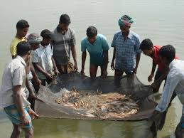
রাক্ষুসে মাছ নিধন
সেচের মাধ্যমে পুকুর শুকিয়ে বা ঘন ফাঁসের জাল বারবার টেনে এ কাজ করা যেতে পারে

Slide 23
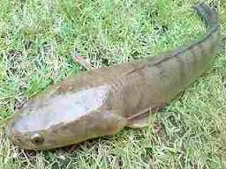
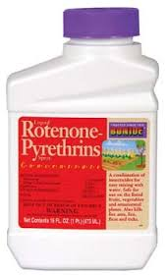
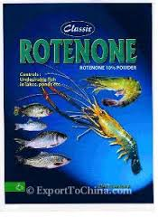
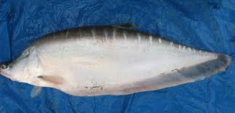
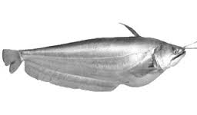
রোটেনন ব্যবহার করে রাক্ষুসে মাছ অপসারণ করতে হবে।
Notes:
শিক্ষক ছবি প্রদর্শন করার পর প্রশ্ন করবেন, মাছগুলো চিনতে না পারলে শিক্ষার্থীদের বলে দেবেন ।

Slide 24
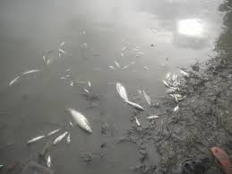
রোটেনন ব্যবহার করার পর পুকুরের পানি ৭-১০ দিন ব্যবহার করা যাবে না
রোটোনন ব্যবহারে মৃত মাছ খাওয়া যাবে

Slide 25
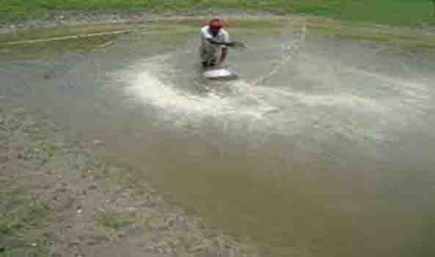
চুন প্রয়োগ
পুকুরে শতকপ্রতি ১-২ কেজি চুন প্রয়োগ করতে হবে

Slide 26
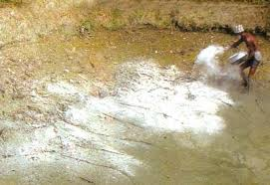
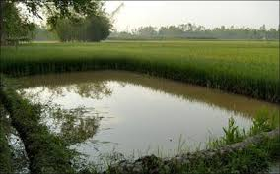
বালতি বা ড্রামে চুন নিয়ে গুলে সারা পুকুরে ছিটিয়ে দিতে হবে
চুন পুকুরের পানি পরিস্কার ও রোগজীবাণু দূর করে

Slide 27
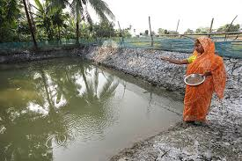
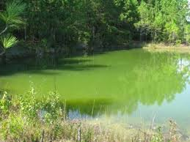
পুকুরে সার প্রয়োগ
চুন দেওয়ার ৭-১০ দিন পরে পুকুরে শতক প্রতি ৫-৭ কেজি গোবর বা ৩-৪ কেজি হাঁস মুরগির বিষ্ঠা,১০০-১৫০ গ্রাম ইউরিয়া,২০ গ্রাম এমওপি সার দিতে হবে
পুকুরের পানি সবুজ হলে বুঝা যাবে যে পাকৃতিক খাবার তৈরি হয়েছে।তখন মাছের পোনা ছাড়তে হবে।
Notes:
শিক্ষক ছবি প্রদর্শন করার পর প্রশ্ন করবেন, কি দেখলাম কি বুঝলাম ইত্যাদি । শিক্ষার্থীদের নিকট থেকে উত্তর শোনার পর লেখা প্রদর্শন করবেন ।

Slide 28
দলীয় কাজ
পাঙ্গাস চাষের জন্য পুকুর প্রস্তুতির বিভিন্ন ধাপ উল্লেখ কর
Notes:
শিক্ষক সুবিধামত দলে বিভক্ত করে দলীয় কাজ দেবেন ।

Slide 29
মূল্যায়ন
১। পাঙ্গাস মাছের ২টি বৈশিষ্ট্য উল্লেখ কর
২। রাক্ষুসে মাছ দমনে কি ব্যবহৃত হয়?
৩। পুকুরে শতকপ্রতি কতটুকু চুন দিতে হয়?

Slide 30
বাড়ির কাজ
পাঙ্গাস চাষের জন্য পুকুর প্রস্ততের বিভিন্ন ধাপ সমূহ লিখে নিয়ে আসবে

Slide 31
সবাইকে ধন্যবাদ
পাঙ্গাসের উৎপাদন বাড়াই,কর্মসংস্থান সৃষ্টি করি এবং বৈদেশিক মূদ্রা অর্জন করে সোনার বাংলা গড়ে তুলি
খোদা হাফেজ

